Slide 1



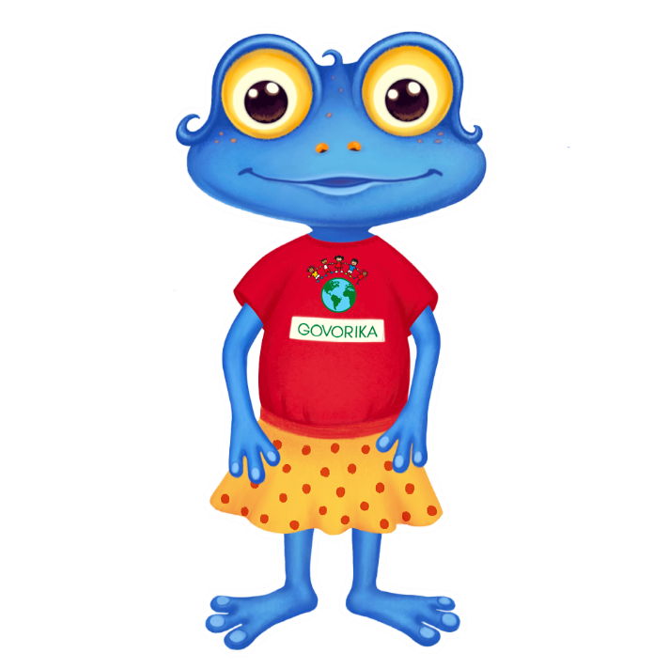
А
Н
Н
А
О
Н
О
Н
Н
У
У
Н
И
Н
І
Н

